Slide 1
課程： BLENDER 的模型塑造
主題：切割功能
作者：金門大學 - 陳鍾誠

Slide 2
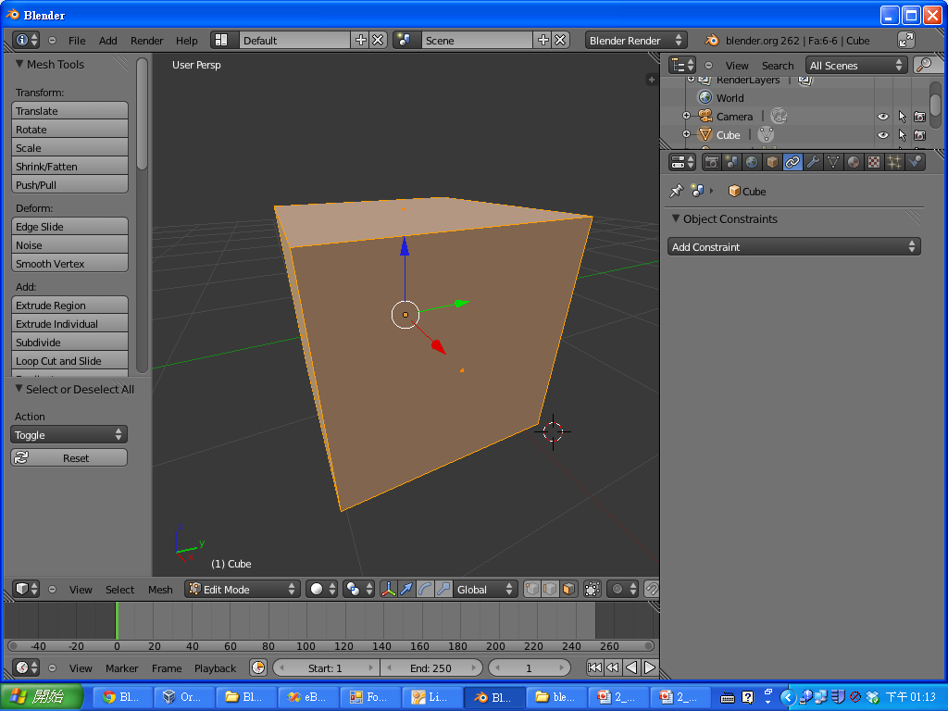
切割

Slide 3
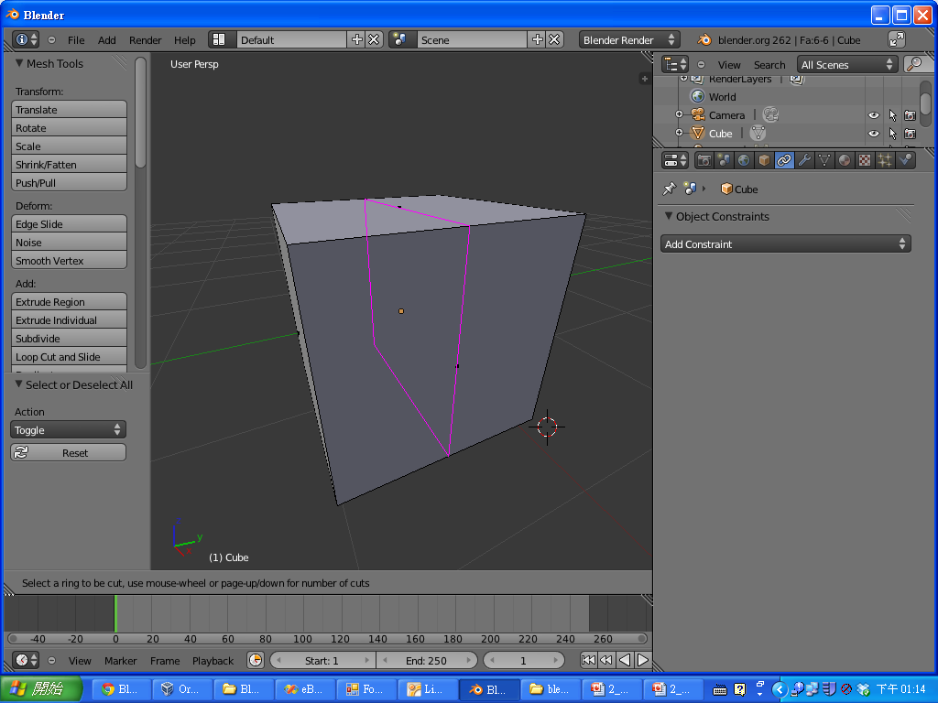
按下 Ctrl-R 移動滑鼠

Slide 4
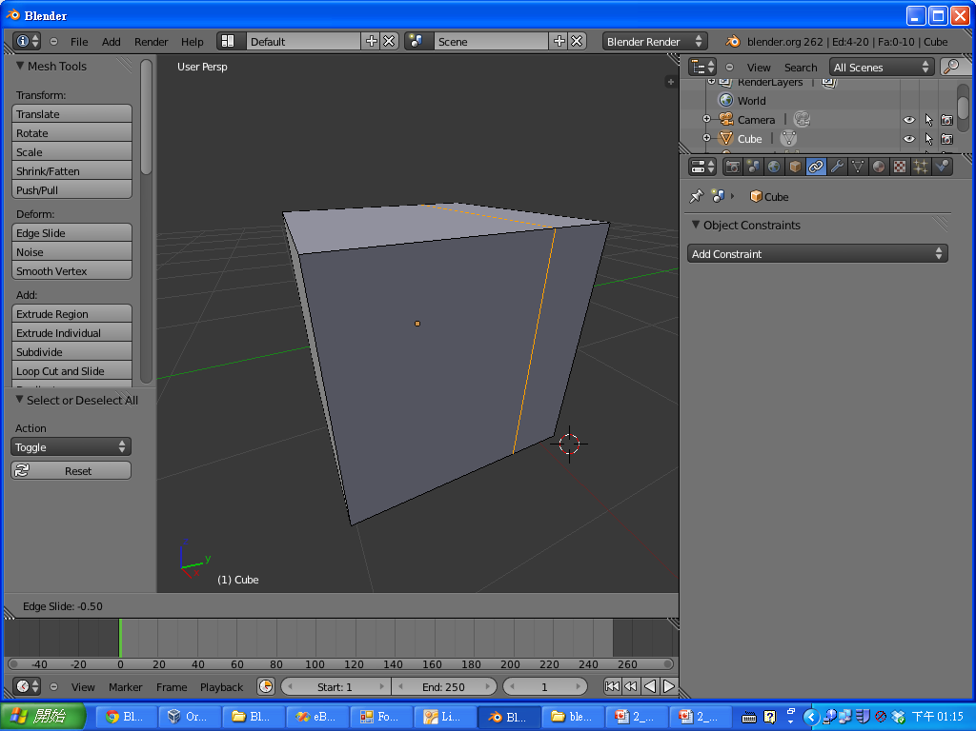
選擇 Loop Cut，然後調整切點

Slide 5
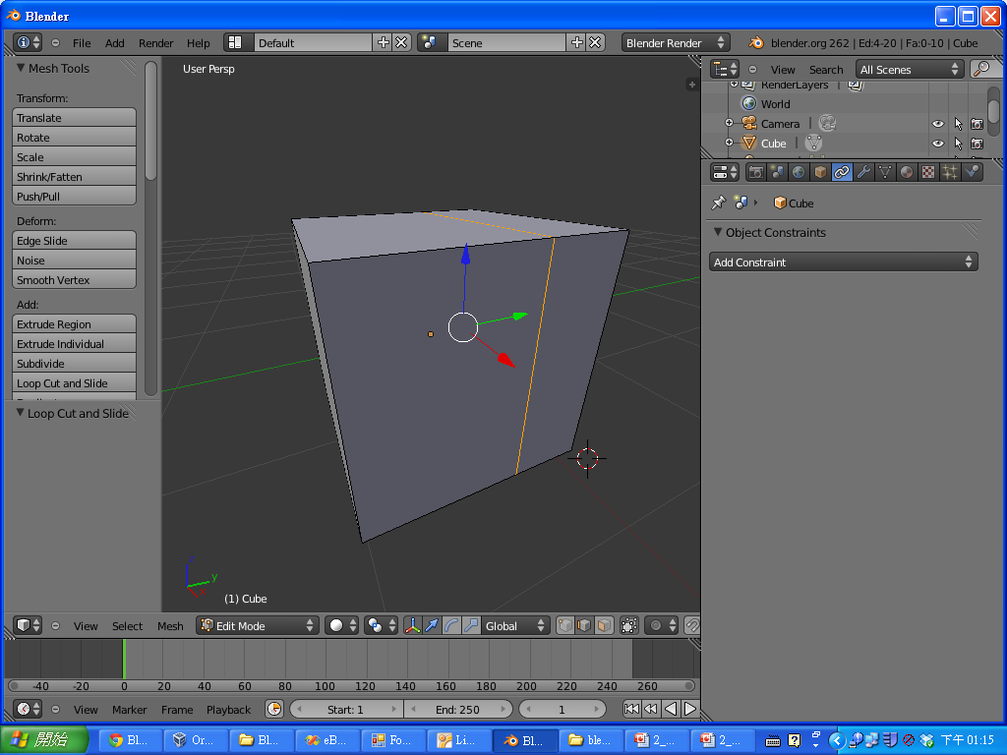
切割完後

Slide 6
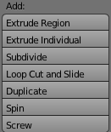

也可以按 Tool 中的 LoopCut and Slide

Slide 7
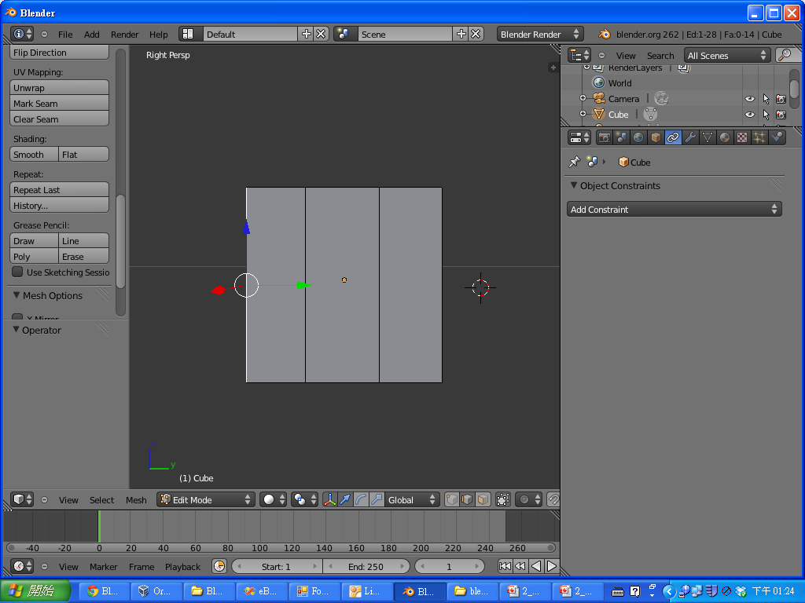
右視角

Slide 8
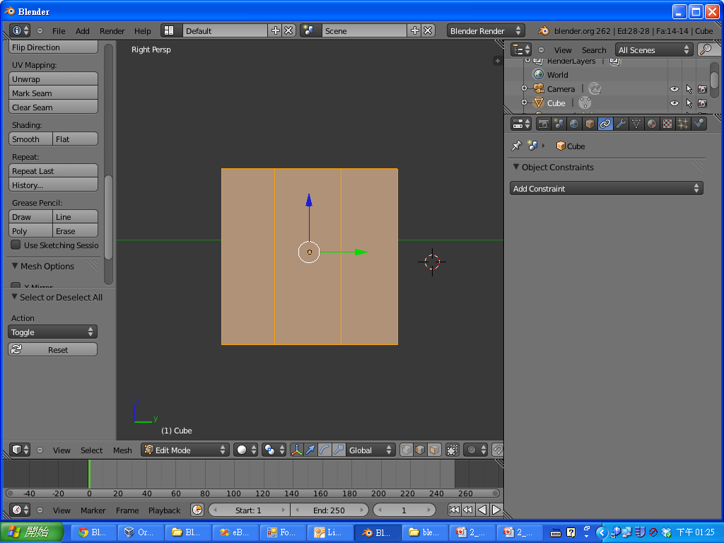
全選

Slide 9

按住 K 拖滑鼠，使用切刀 Knife (Exact)

Slide 10
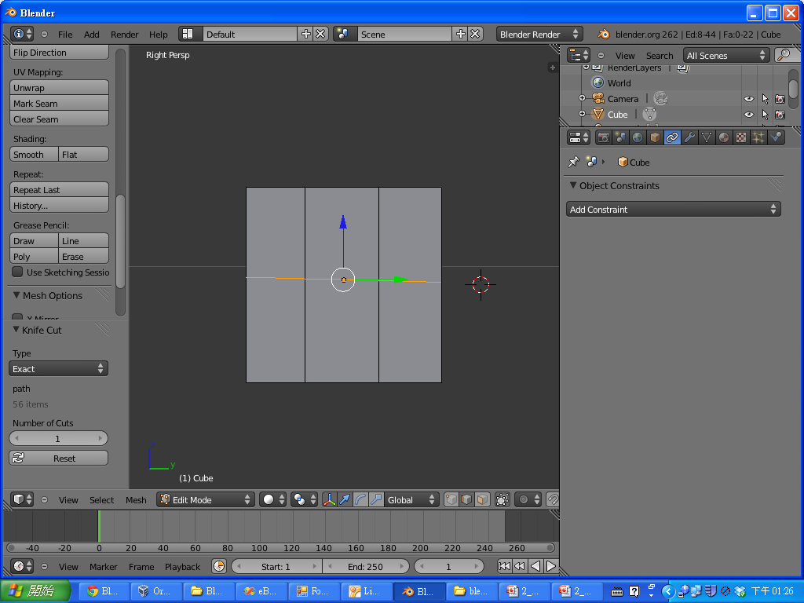
切割完畢

Slide 11
課程： BLENDER 的模型塑造
主題：選取、分割與連接
作者：金門技術學院 - 陳鍾誠

Slide 12
頂點的選取
A : 選取/取消所有頂點
B : 框選頂點
BB : 圈選頂點

Slide 13
物件的連接與分離
物件的連接
  進入物件模式
  選取物件：Shift + 滑鼠右鍵
  連接 ： Ctrl – J
物件的分離
  進入編輯模式
  選取頂點：
  分割 ：快速鍵 P (Partition)

Slide 14
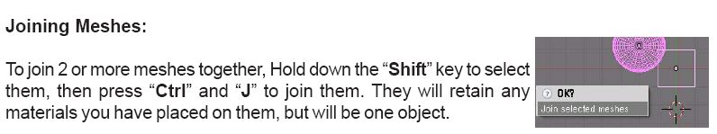
物件的連接
物件的連接
  進入物件模式
  選取物件：Shift + 滑鼠右鍵
  連接 ： Ctrl – J

Slide 15
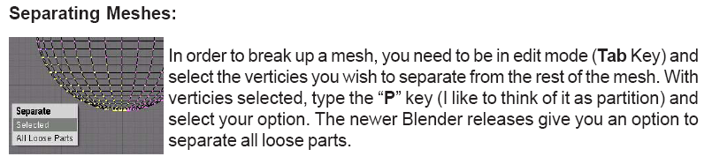
物件的分離
物件的分離
  進入編輯模式
  選取頂點：
    單一頂點：Shift + 滑鼠右鍵
    B : 框選
    BB : 圈選
  分割 ：快速鍵 P

Slide 16
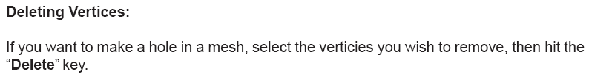
刪除頂點
選取後、按下 delete 鍵刪除

Slide 17
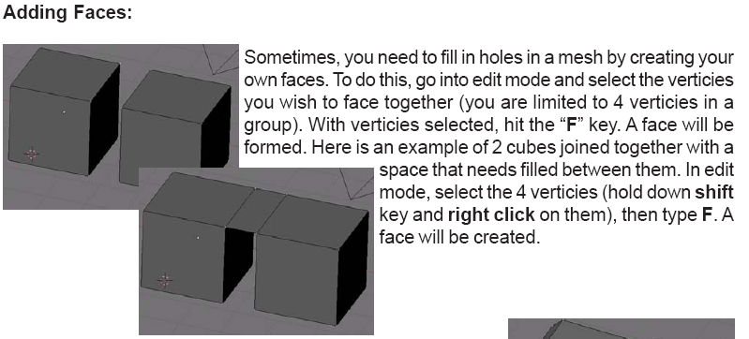
加入新的面
快速鍵 F

Slide 18
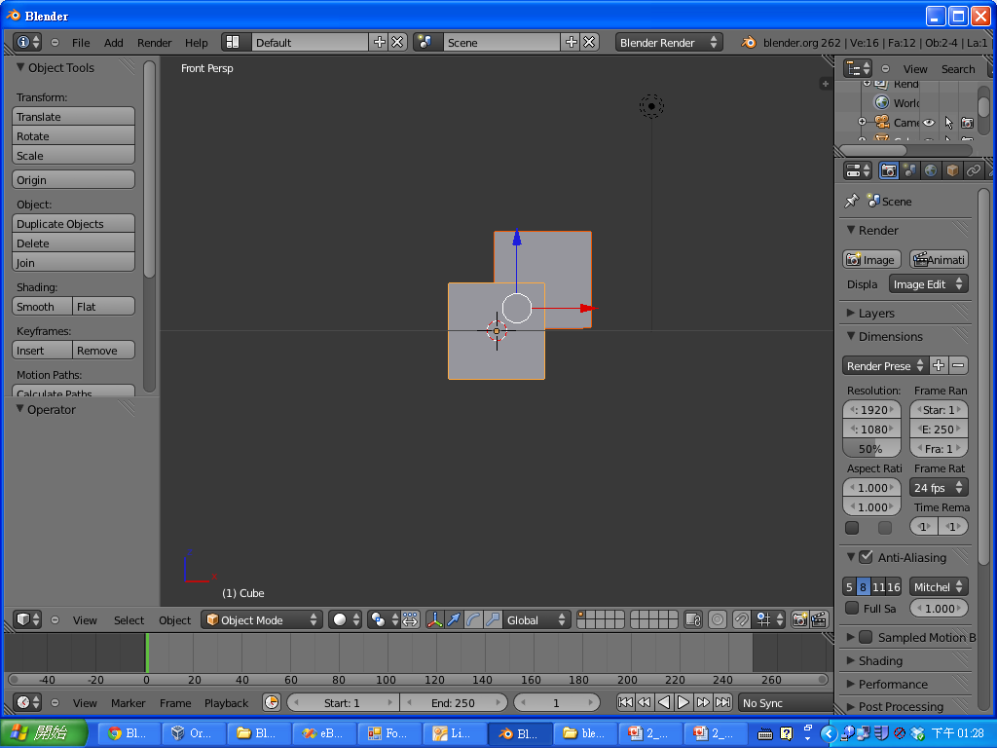
連接：選取兩個物件

Slide 19

按 Ctrl-J 連接

Slide 20
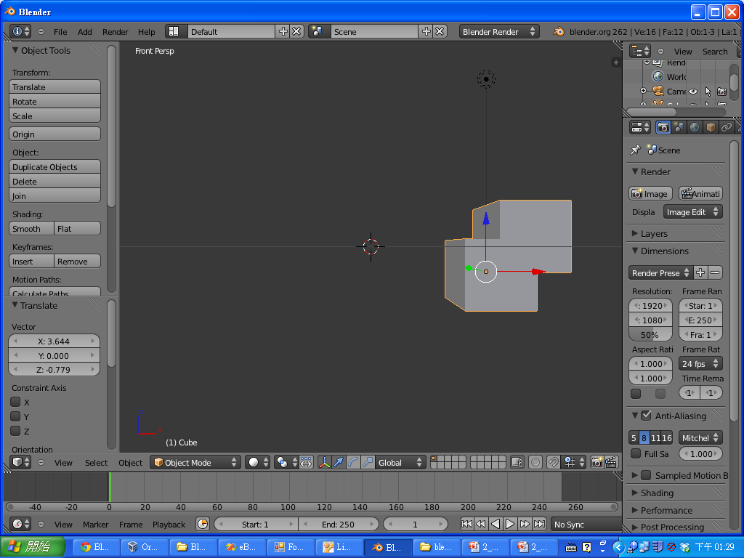
連在一起了

Slide 21
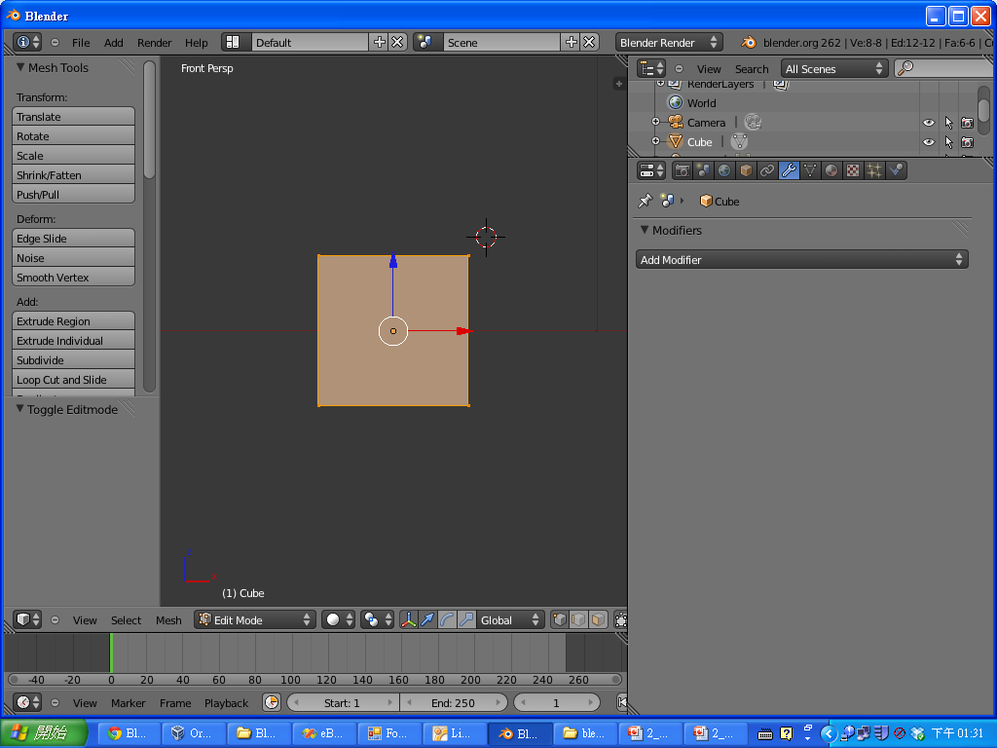
練習：分離立方體的一角

Slide 22
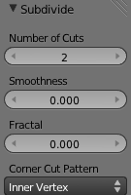

按 Subdivide

Slide 23
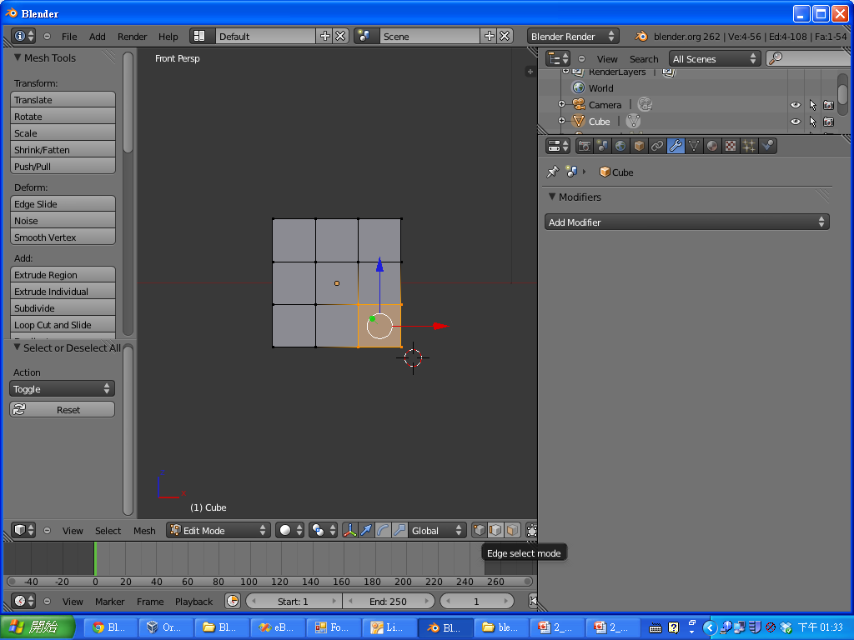
按 B 後框選一角

Slide 24
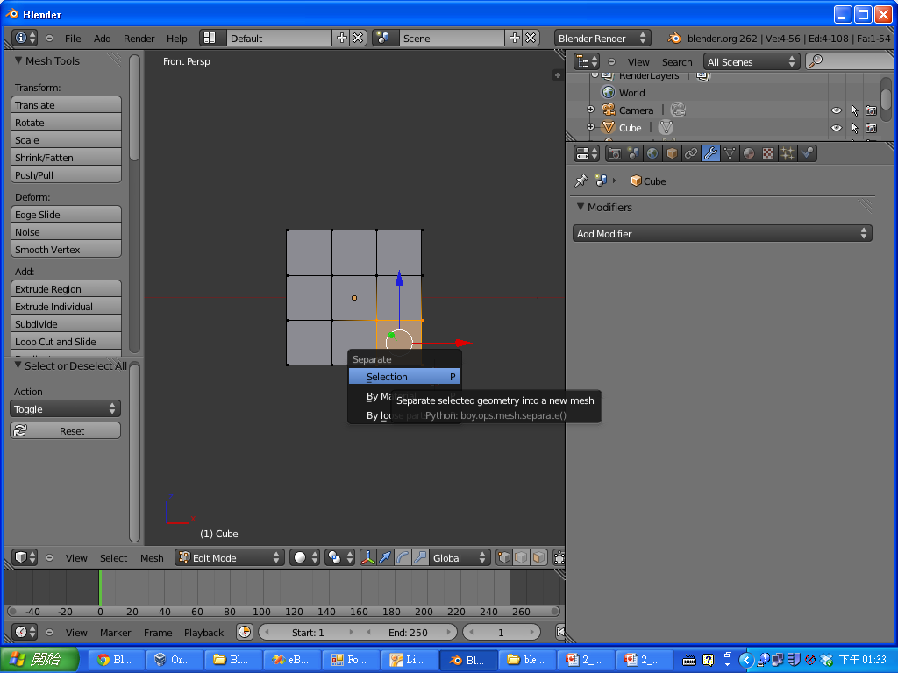
按 P 、選 Separate/Selected 分離

Slide 25
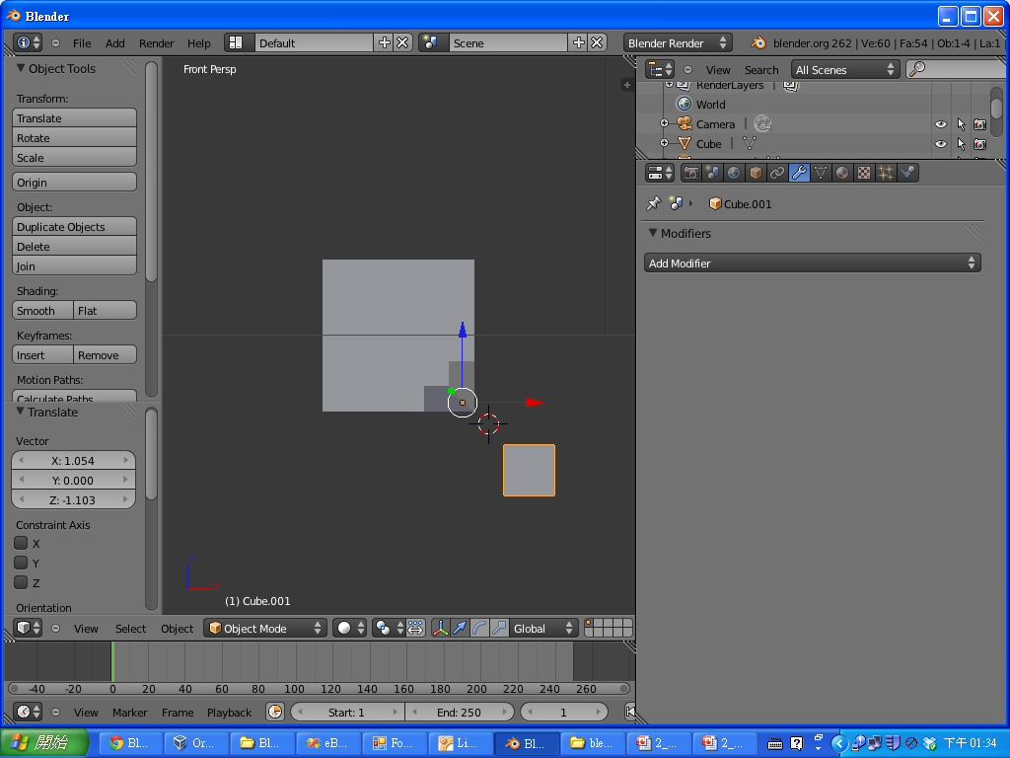
回到物件模式，移開一角

